Slide 1
Deutschland
Höraufgabe

Slide 2
Deutschland
1871 ist Deutschland entstanden.
Die Farben der Flagge.
1919 wurde Deutschland eine Republik.
1933-1945 herrschte der Nationalsozialismus
Wiederaufbau
Geteiltes Deutschland
BRD – DDR
Wiedervereinigung

Slide 3
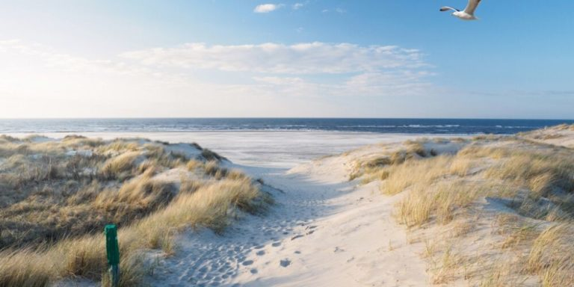
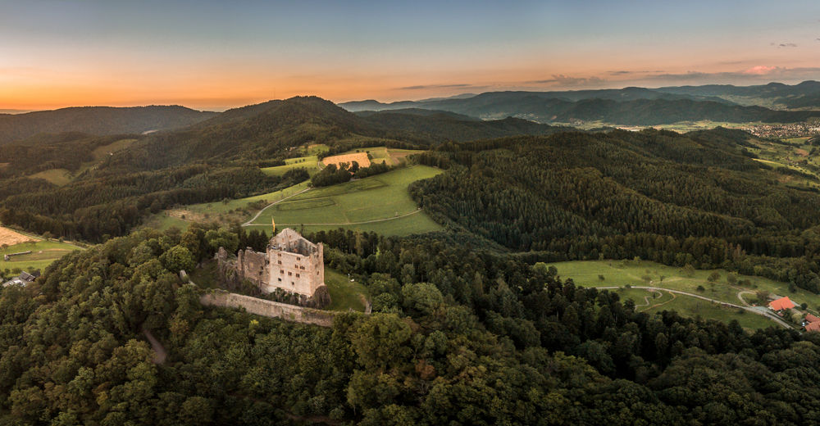
Die Natur
Sehr unterschiedliche Naturgebiete.
Gebirge
Seegebiete
Wälder
Längste Flüsse Europa strömen durch Deutschland.

Slide 4
Einwohner
Meisten Einwohner Europa
Die meisten sprechen die deutsche Sprache
Vielen Deutschen mit einem Migrationshintergrund. Osteuropa oder die Türkei
Die großte Religionen in Deutschland sind Katholismus, Protestantismus und der Islam.
Hat mit der Geschichte zu tun. (Marten Luther und Arbeitsmirgranten)

Slide 5
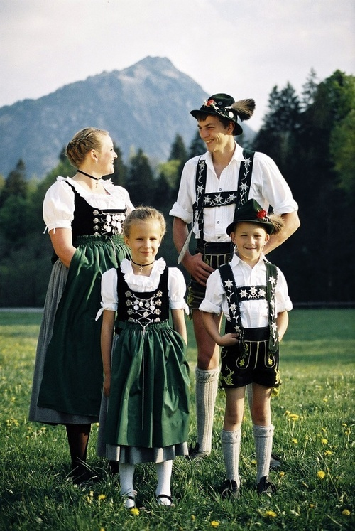
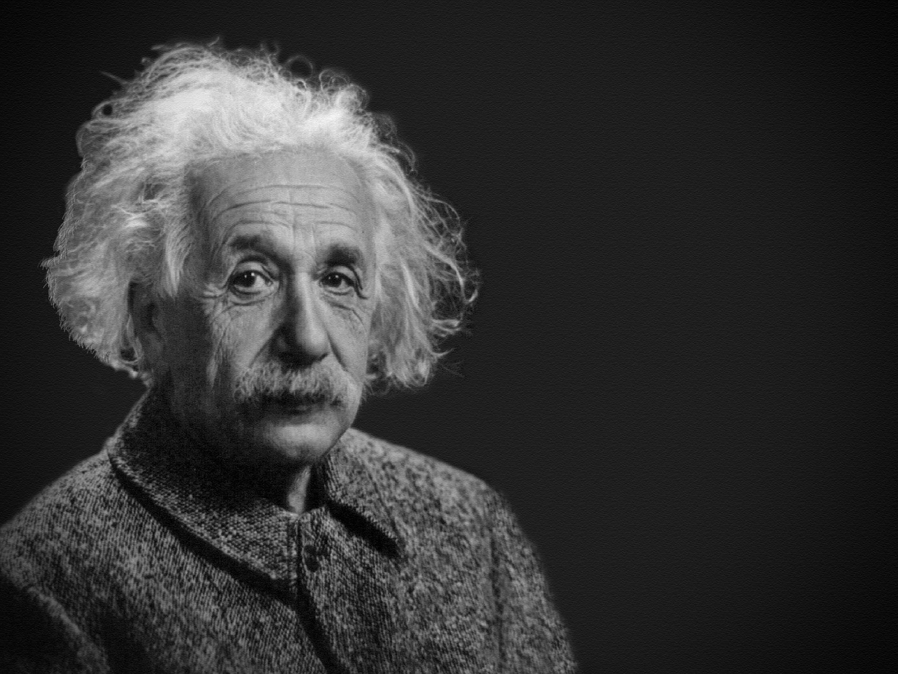
Wofür ist Deutschland bekannt?
Wurst und Bier?
Lederhosen und Dirndl?
Einige wichtige Personen (Albert Einstein, Karl Lagerfeld, usw.)
Viele Automarken.
Mittagsessen.

